Slide 1






GESTION DES SOURCES ET VERSIONNING
GIT

Slide 2



2
SOMMAIRE
Introduction aux lignes de commandes
Pourquoi utiliser les lignes de commandes ?
Présentation des commandes élémentaires
Découverte du fonctionnement de GIT
Présentation et configuration
Commandes élémentaires
Système de branches
Correction de problèmes
Présentation GIT GUI et GIT VSC
GIT GUI
GIT VSC

Slide 3
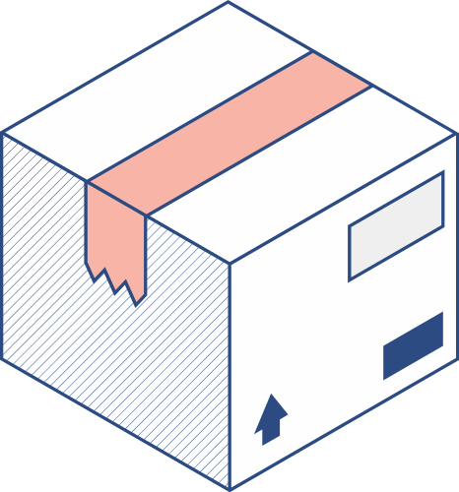


3
Pourquoi utiliser les lignes de commande ?
Quels sont les différents systèmes d'exploitation présents sur ordinateur, et leurs spécificités ?
Notes:
En profiter pour demander les affinités de chacun avec les différents systèmes d'exploitation

Slide 4
4
Pourquoi utiliser les lignes de commande ?
Il existe 3 systèmes d'exploitation sur ordinateur :
Windows
Système le plus populaire, compatibilité presque totale
Nombreuses failles de sécurité, prix élevé
Mac OS
Bonne sécurité
Faible compatibilité, nécessite un ordinateur MAC, prix élevé
Linux
Gratuit, très sécurisé, open source
Peu répandu en dehors du monde informatique, faible compatibilité

Slide 5
5
Pourquoi utiliser les lignes de commande ?
Dans le monde informatique, un grand nombre d'applications et de serveurs sont basés sur Linux.
La complexité d'usage n'est pas un frein pour les informaticiens, qui tirent profit de la rapidité d'exécution et de la modularité de ce langage.

Slide 6
6
Pourquoi utiliser les lignes de commande ?
Qu'est ce qu'une ligne de commande, et pourquoi l'utiliser ?
Notes:
En profiter pour demander les affinités de chacun avec les instructions en lignes de commandes

Slide 7
7
Pourquoi utiliser les lignes de commande ?
Les lignes de commandes servent à interagir avec un système informatique
Historiquement, les lignes de commandes étaient la seule façon d'interagir avec les ordinateurs.
Aujourd'hui, l'immense majorité des interactions homme-machine s'effectuent à l'aide d'interfaces graphiques.
Cependant, en informatique, un certain nombre de fonctionnalités ne sont toujours possibles qu'en lignes de commandes (administration serveurs linux, configurations réseaux ...)

Slide 8

8
Pourquoi utiliser les lignes de commande ?
https://git-scm.com/downloads
Notes:
Faire télécharger et installer GIT. Attention aux versions !
Pour l'instant, ne pas expliquer GIT, installation pour utilisation de GITBash pour commandes linux

Slide 9
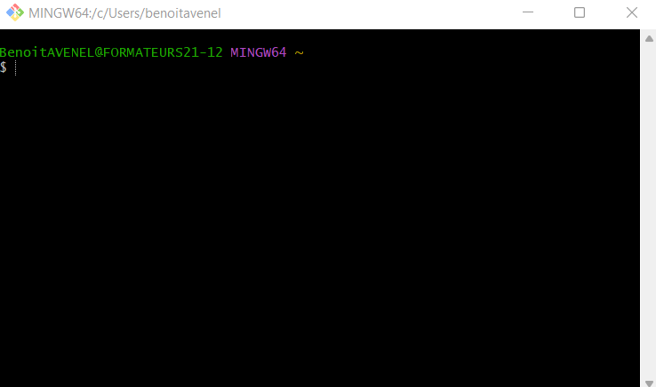
9
Pourquoi utiliser les lignes de commande ?

Slide 10
10
Présentation des commandes élémentaires :
Navigation dans les fichiers
ls
: Liste le contenu d'un dossier
Options utiles : -a affiche les fichiers cachés, -R affiche les sous-dossiers
cd
: Change de répertoire
- Soit en navigation absolue (ne dépend pas du dossier courant) : cd /c/ProgramData
- Soit en navigation relative (en fonction du dossier courant) : cd ProgramData
- Retour au dossier précédent : cd ..
- Accéder au dossier de l'utilisateur courant : cd ~
pwd
: Affiche le chemin absolu du dossier courant
clear
: Nettoie la fenêtre du terminal

Slide 11
11
Présentation des commandes élémentaires :
Opération sur les fichiers
mkdir nom_du_dossier
: créé un nouveau dossier
touch nom_du_fichier
: créé un nouveau fichier
cat nom_du_fichier
: affiche le contenu d'un fichier texte
cp fichier_original copie_fichier
: permet de copier un fichier
cp -R
: permet de copier un dossier
nb : il est possible de copier directement les fichiers et dossiers dans un autre dossier. La syntaxe sera : cp fichier_original nouveau_dossier/copie_du_fichier

Slide 12
12
Présentation des commandes élémentaires :
Opération sur les fichiers
rm nom_du_fichier
: supprime un fichier
options : -f force la suppression
-i demande une confirmation
rm -R nom_du_dossier
: supprime un dossier
mv nom_du_fichier
: déplace un fichier
mv -R nom_du_dossier
: déplace un dossier
rem : les commandes mv et cp fonctionnent de manière analogues !

Slide 13
13
Présentation des commandes élémentaires :
Ecrire dans un fichier
vi nom_du_fichier
: permet d'ouvrir un fichier pour éditer son contenu
i
: permet l'insertion de contenu au sein du fichier
<esc>
: permet l'utilisation de commandes au sein du fichier
:wq!
: permet de sauvegarder et quitter un fichier ( en mode commande )
:q!
: permet de quitter un fichier SANS sauvegarder( en mode commande )
rem : vi possède une multitude de commandes !
Vous pouvez en trouver une partie sur : https://doc.fedora-fr.org/wiki/Utilisation_de_vi

Slide 14
14
Présentation des commandes élémentaires :
Raccourcis clavier
ctrl + s
: Permet de stopper l'affichage
ctrl + q
: Permet de reprendre l'affichage
ctrl + d
: Permet de déconnecter proprement une session
ctrl + u
: Permet de couper la ligne courante
ctrl + y
: Permet de coller le contenu coupé
ctrl + c
: Permet de stopper l'exécution d'une commande
↑
: Permet de remonter l'historique des commandes
<tab>
: Permet de compléter la fin d'une commande

Slide 15
15
Introduction aux lignes de commandes
Exercice pratique
TP1 GIT

Slide 16




16
Découverte du fonctionnement de GIT

Slide 17

17
Présentation de GIT
Qu'est ce que GIT ?
GIT est un outil de gestion de projets et de versions collaboratif.
C'est un logiciel libre de droit créé autour du noyau linux.
Avec plus de 36 millions d'utilisateurs dans le monde, GIT est le logiciel de gestion de versions le plus utilisé dans le monde.
GIT est un outil incontournable pour le développement en team au sein du monde professionnel

Slide 18

18
Configuration de GIT
git config --global user.name "nom_utilisateur"
: Enregistrement du login
git config --global user.email "adresse_mail"
: Enregistrement du mail
git config --global init.defaultBranch main
: Change la branche par défaut
git config --list
: Permet de vérifier sa configuration
rem : les "" sont indispensables pour les saisies composées.

Slide 19

19
Création d'un projet GIT
git init
: Création d'un nouveau projet GIT
Cette commande est à effectuer dans chaque nouveau dossier à connecter à GIT
Cette commande génerera un dossier caché .git au sein du dossier sélectionné

Slide 20
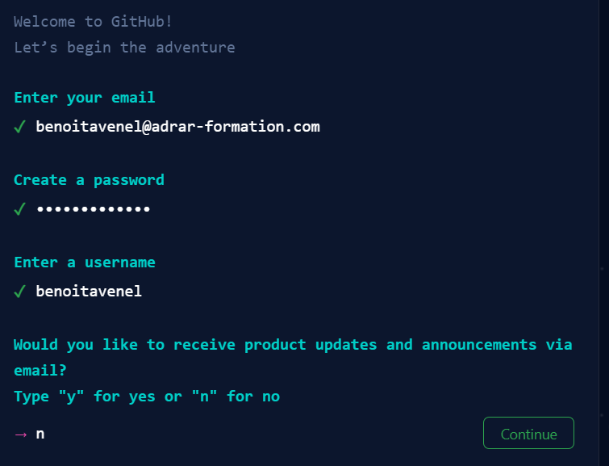
20
Configuration github
Se connecter sur GitHub :
https://github.com
nb : ne pas oublier de valider le compte par email !
Notes:
Ne cocher aucune option proposée

Slide 21
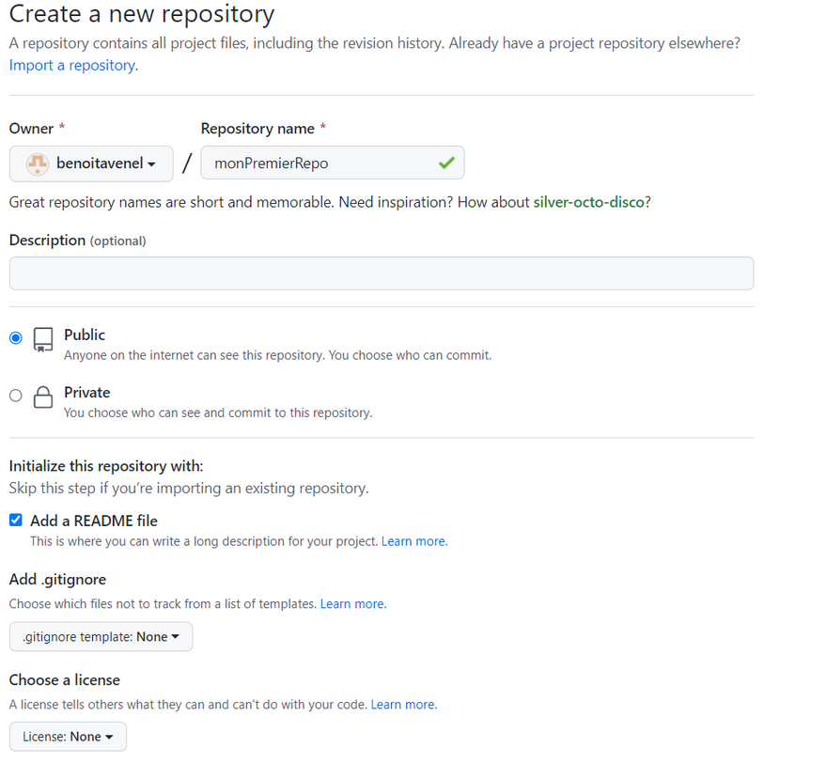
21
Création d'un respository GitHub
nb : toujours cocher l'option "Add a README file" !
Notes:
Demander au préalable de créer un nouveau dossier pour dépot local

Slide 22
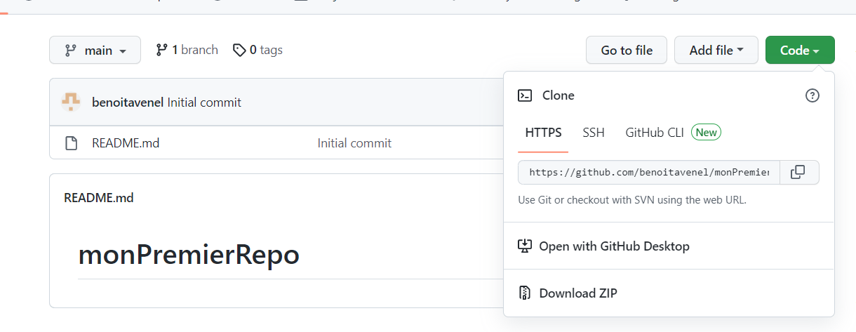
22
cloner un dépôt GitHub

Slide 23
23
cloner un dépôt GitHub
git remote add origin lien_du_depot_git
: liaison entre le dépot GitHub et le dépôt Local
git pull lien_du_depot_git
: clone les données GitHub sur le dépôt Local
nb : Attention à bien avoir effectué la commande git init au préalable !

Slide 24
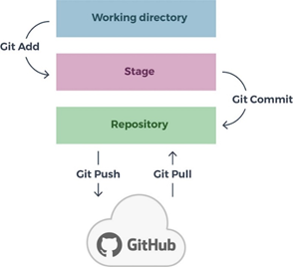
24
Fonctionnement de la sauvegarde
Git gère les versions de nos travaux locauxà travers 3 zones majeures :
Le répertoire de travail (working directory/WD) ;
L’index, ou stage (File d’attente) ;
Le dépôt local (Git directory/repository commit).

Slide 25
25
Fonctionnement de la sauvegarde
git add nom_du_fichier
: ajout d'un fichier dans le stage
rem : les commandes git add -A, git add . et git add * permettent d'ajouter tous les fichiers dans le stage
git commit -am "message de la modification"
: sauvegarde des modifications
rem : il est possible d'utiliser uniquement la commande git commit, et d'éditer le message à l'aide de vi
git push
: envoi des modifications sur le serveur
rem : Lors du premier envoi, il sera nécessaire de valider les informations de connexion à GitHub
Notes:
Si erreur de remote : git config --global --add --bool push.autoSetupRemote true

Slide 26
26
Découverte de GIT
Exercice pratique
TP2 GIT

Slide 27
27
Découverte de GIT
Mise en place du repo GIT
https://github.com/benoitavenel/structure_dev.git

Slide 28


28
Fonctionnement des branches
La principale force de GIT est son fonctionnement en branches.
Les branches permettent de stocker différentes versions d'une même application, de façon sécurisé et totalement opérationnel.
La branche principale de l'application est la branche "main", anciennement "master".
Au fûr et à mesure du développement, il sera possible de créer autant de branches que nécessaires, que nous fusionnerons ensuite à la branche master.
branche main
branche secondaire

Slide 29

29
Fonctionnement des branches
git branch
: affiche la liste des branches du projet
rem : la branche actuellement connectée est affichée entre parenthèses à côté de l'invité de commandes
git branch nom_de_la_branche
: créé une nouvelle branche
git checkout nom_de_la_branche
: se connecte sur une nouvelle branche
git branch -d nom_de_la_branche
: supprime une branche

Slide 30
30
Fusionner des branches
La fusion de branches permet de récupérer les fonctionnalités
d'une branche secondaire sur une branche principale.
Il faut faire très attention lors de cette étape, pour ne pas inverser le
processus, et revenir en arrière sur les modifications.
Assurez vous d'être sur la bonne branche, en effectuant un git status, et au besoin un git checkout.
Se positionner sur la branche à merge et merger la branche qui reçoit les modifications
git merge nom_branche_reçoit_merge
: Merge la branche SUR LAQUELLE NOUS
SOMMES CONNECTES sur la branche indiquée
: merge branche dev sur la branche main
rem : Si un fichier a été modifié sur les 2 branches qui fusionnent, il faudra résoudre les conflits manuellement

Slide 31
31
Corriger une erreur
git revert HEAD^
: permet d'annuler le denier push
rem : un fichier vi s'ouvre vous proposant d'ajouter un message spécifique pour l'annulation du push.
Une fois le git revert HEAD effectué, il faut effectuer un push des modifications vers le serveur
git log
: permet de visualiser l'historique des push
id du commit
git revert id_commit
: permet de supprimer les modifications après l'id du commit saisi
rem : Une fois le git revert effectué, il faut effectuer un push des modifications vers le serveur

Slide 32
32
Découverte de GIT
Exercice pratique
TP3 GIT

Slide 33

33
Evaluation GIT

Slide 34
34
Solutions alternatives

Slide 35

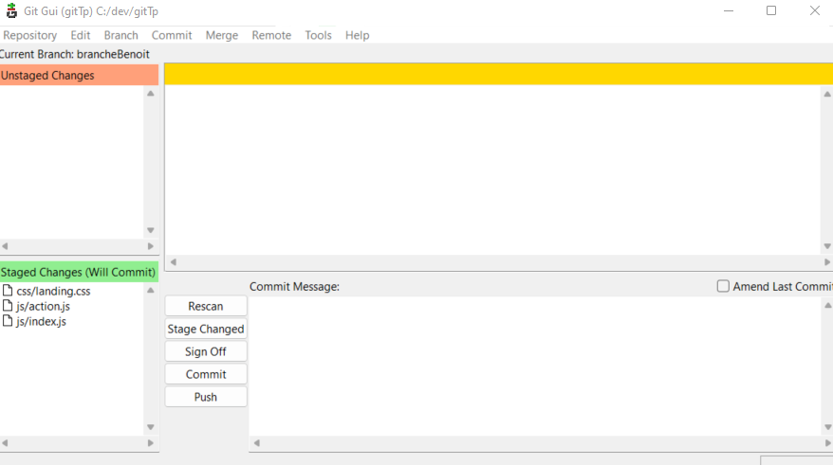


35
GIT GUI
git add .
git commit
-m ""
git push

Slide 36
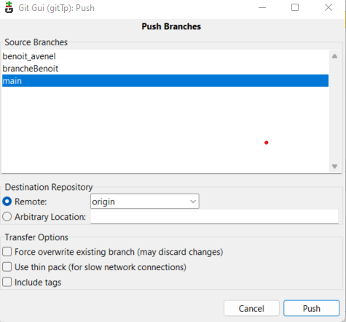
36
GIT GUI
Pensez à modifier la branche sur laquelle vous souhaitez effectuer votre push avant validation !

Slide 37

37
GIT VSC
https://code.visualstudio.com/download
Notes:
NB : penser à faire installer GIT Graph

Slide 38
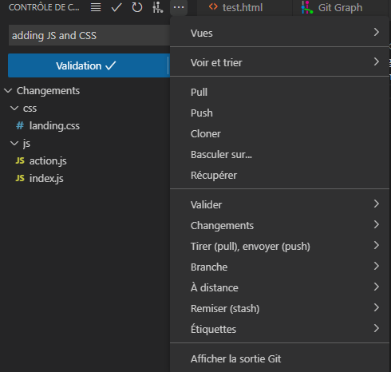
38
GIT VSC
Visual Studio Code (VSC) permet d'effectuer l'ensemble des opérations via une interface graphique directement depuis l'éditeur

Slide 39
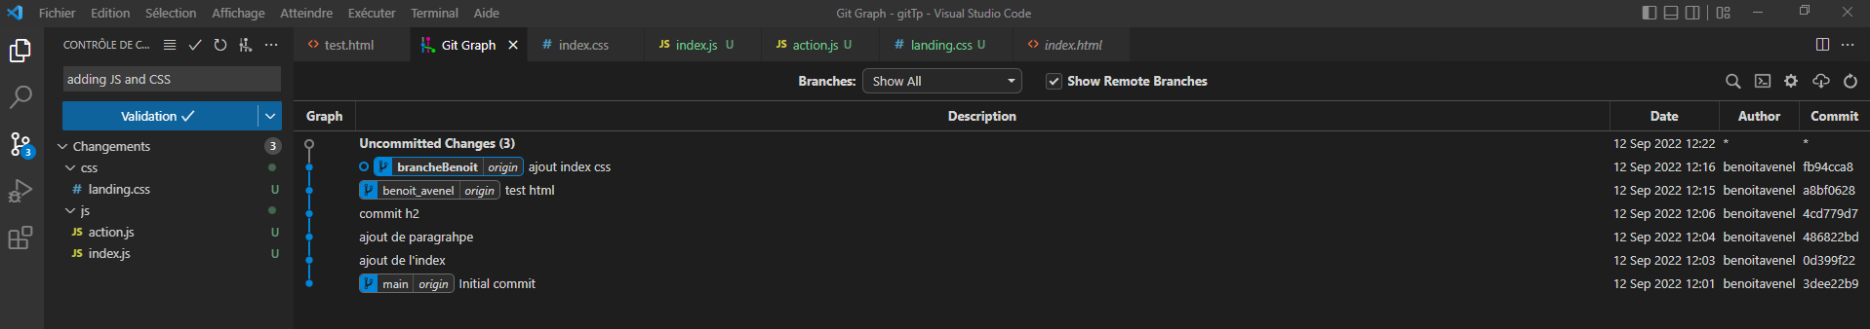
39
GIT Graph

